Slide 1
Lage national
27.10.2021

Slide 2
Überblick Kennzahlen
Bestätigte Fälle |  |  | 7-Tage-Inzidenz (7-TI) |  |  | DIVI-Intensivregister Datenstand 26.10. 12:15 Uhr |  | Impfmonitoring Datenstand 27.10.
Gesamt¹ | aktive Fälle² |  | Gesamt-Bevölkerung | Anzahl Kreise mit 7-TI > 25/100.000 EW |  | Veränderung der Fälle zum Vortag auf ITS |  | Anzahl Impfungen seit dem Vortag
+23.212 | +11.900 |  | 118,0 | ±0 |  | +21 |  | Erstimpfungen: +39.987
(4.506.415) | [ca. 174.000] |  | Fälle/100.000 EW | [409/411] |  | [1.707] |  | Zweitimpfungen: +71.141
Hospitalisiert¹ | Genesene³ |  | Hospitalisierte gesamt | Anzahl Kreise mit 7-TI > 50/100.000 EW |  | Anteil COVID-19-Belegung an Gesamtzahl der betreibbaren ITS-Betten |  | Anzahl Geimpfter insgesamt mit mindestens einer/mit vollständiger Impfung^{4, 5}
+914 | +11.200 |  | 3,07 | +12 |  | 7,7 % |  | N1: 57.562.198
(306.185) | (ca. 4.237.100) |  | Fälle/100.000 EW | [371/411] |  |  |  | N2: 55.191.607
Verstorbene¹ |  |  | Hospitalisierte ab 60 Jahre | Anzahl Kreise mit 7-TI > 100/100.000 EW |  | Erstaufnahmen auf ITS |  | Anteil Geimpfter insgesamt mit mindestens einer/mit vollständiger Impfung
+114 |  |  | 6,57 | +16 |  | +142 |  | N1: 69,2% ⁴
(95.359) |  |  | Fälle/100.000 EW | [207/411] |  |  |  | N2: 66,4 % ⁵
Notes:
Quelle: Lagebericht (aktuelle Automatisierung)

Slide 3
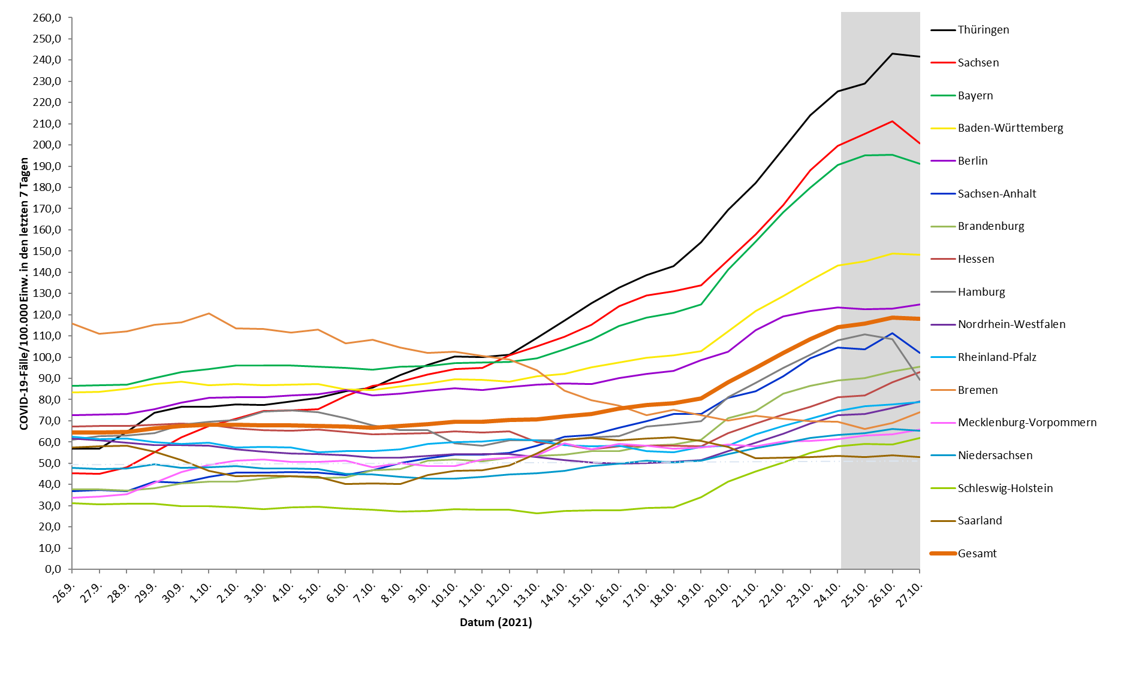
Verlauf der 7-Tage-Inzidenz der Bundesländer
Notes:
Quelle: Datei BL_Grafik_Meldedatum_Cube_XX-YY-2021 im Tagesordner oder im Automatisierungsordner als png

Slide 4
Nowcasting und 7-Tage-R-Wert

Slide 5
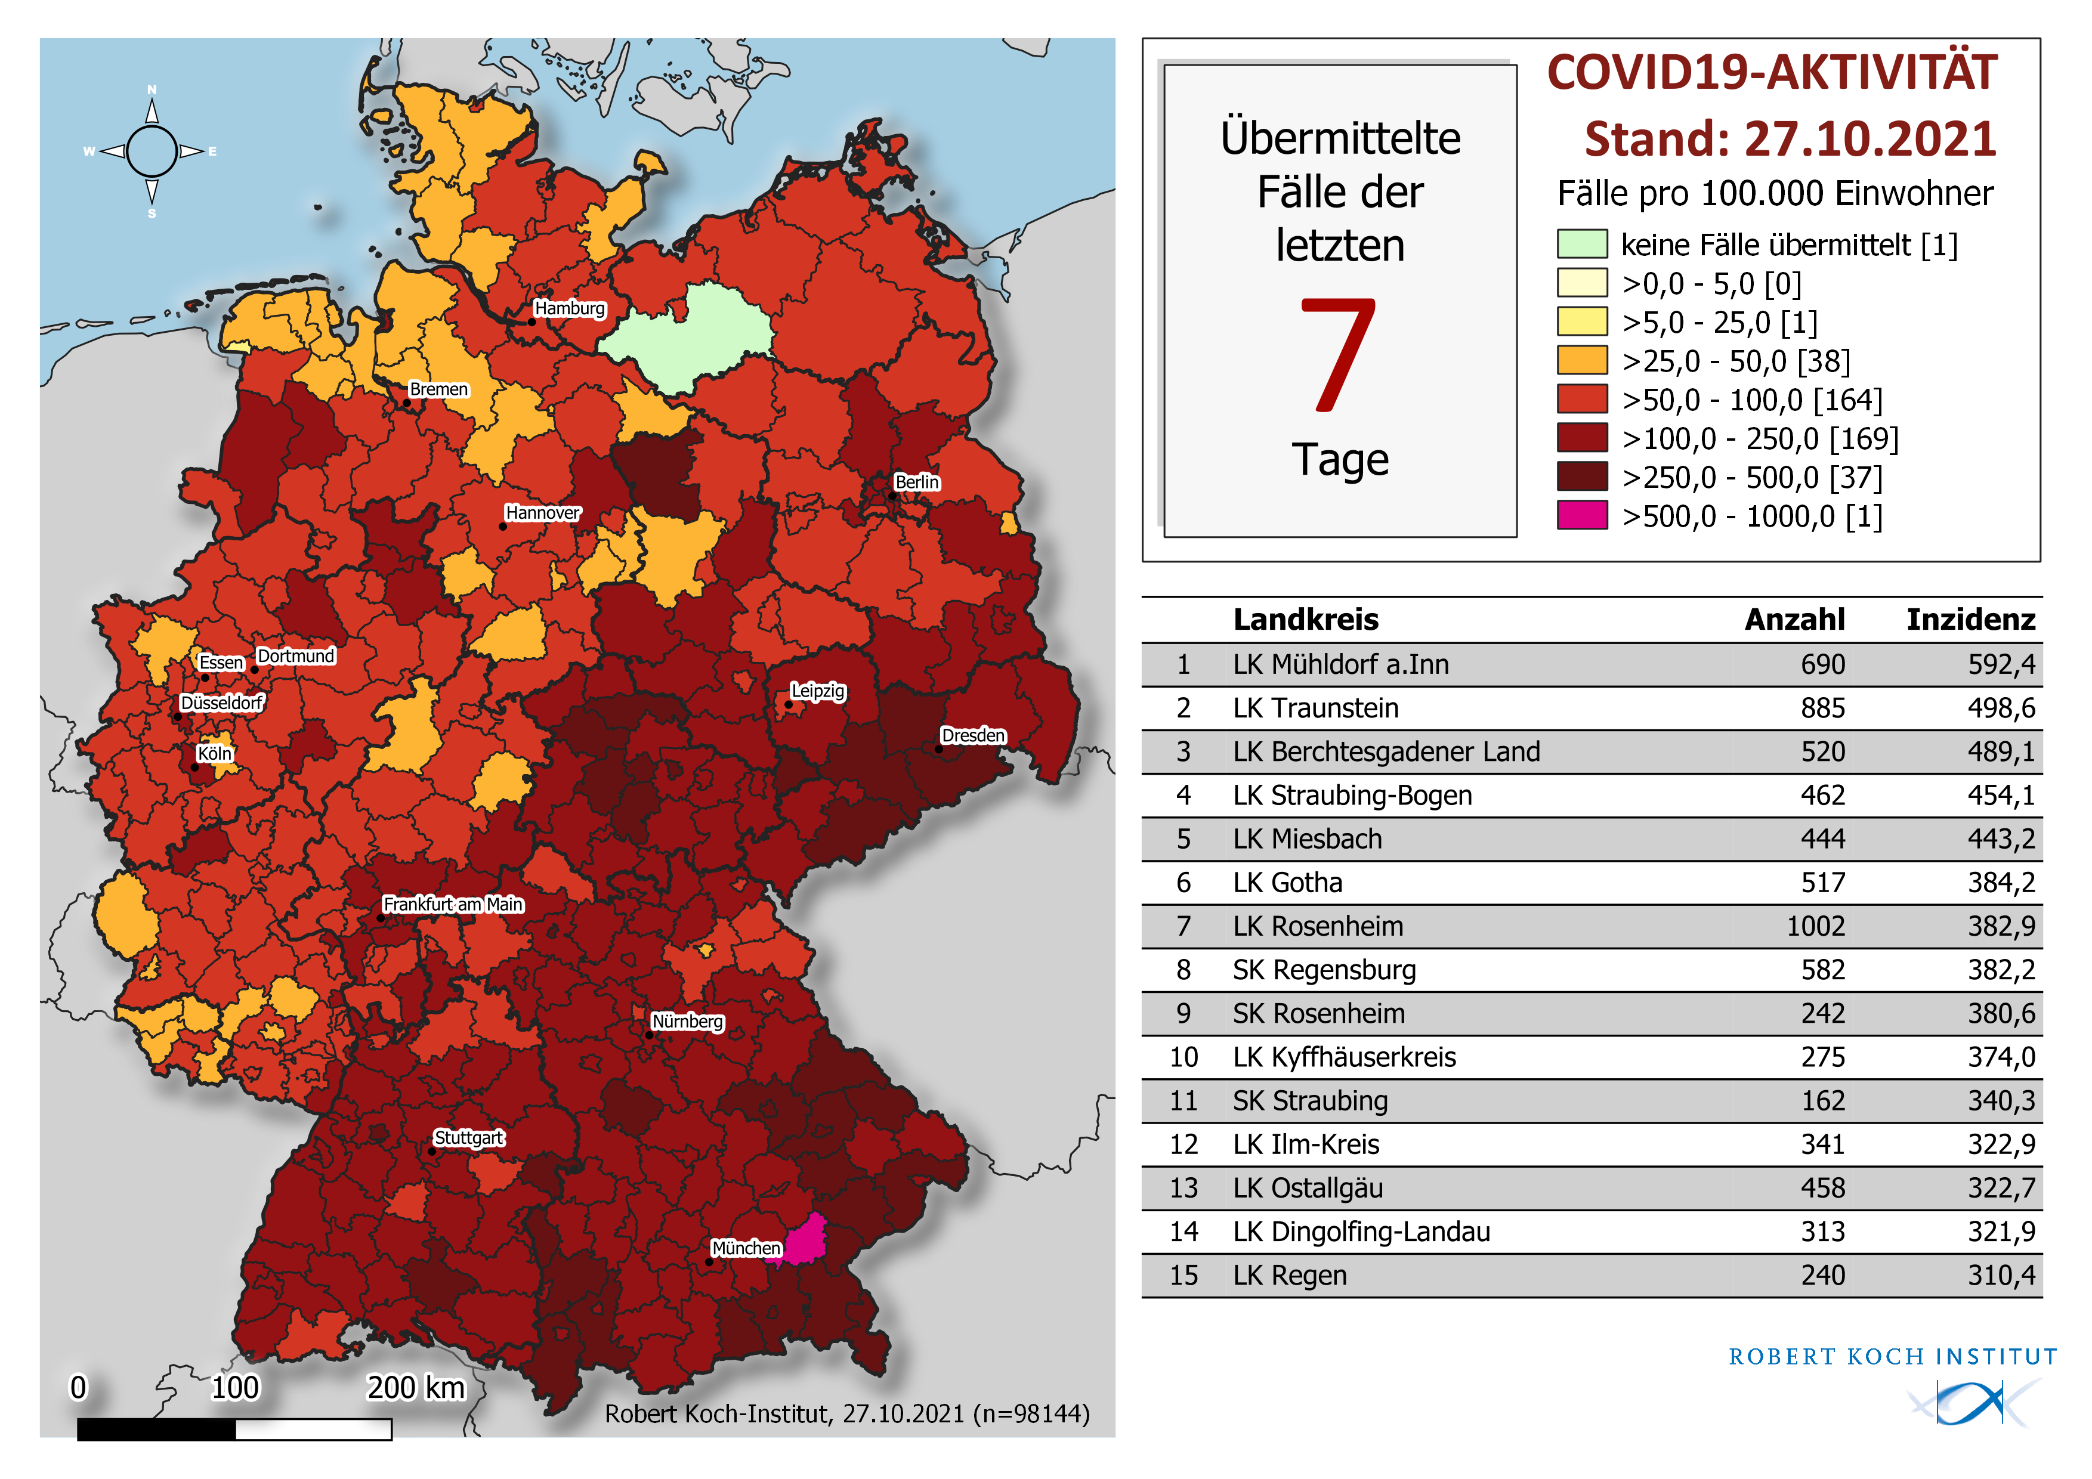
Geografische Verteilung 7-Tage-Inzidenz nach Landkreis
Notes:
Quelle: Lagebericht (Automatisierung) oder Ordner „Karten“ im Tagesordner, „A-Inzidenz 7 Tage.png“

Slide 6
Inzidenz der COVID-19-Fälle nach Altersgruppe und Meldewoche
Notes:
Tagesordner -> Ordner heatmaps -> Ordner g -> „Deutschland_inzidenz_heatmap“ tiff o. pdf

Slide 7
